Slide 1
초보자를 위한 유닉스/리눅스
유닉스란 무엇인가?
파일 관리
Ansan Technical High School
Dept. Computer
Made by kig2929kig@github.com

Slide 2
1. 유닉스(UNIX)란 무엇인가?
유닉스 운영체제는 컴퓨터와 사용자 사이를 연결해주는 프로그램들의 집합.
운영체제(Operating System) ≒ 커널(Kernel) : 시스템 자원을 할당하고 컴퓨터 내부의 모든 세부 사항을 조정하는 컴퓨터 프로그램.
사용자(USER)는 쉘(Shell)이라는 프로그램을 통해 커널과 통신.
쉘(Shell) : 사용자가 입력한 명령을 번역하고 이를 커널이 이해할 수 있는 언어로 변환.

Slide 3
1. 유닉스(UNIX)란 무엇인가?
Unix는 1969년 AT&T 직원인 Ken Thompson, Dennis Ritchie, Douglas McIlroy 및 Joe Ossanna가 Bell Labs에서 개발.
Unix의 다양한 변형이 있으며 Linux 또한 무료로 사용할 수 있는 Unix의 일종.
여러 사람이 동시에 Unix 컴퓨터를 사용. (multiuser system)
사용자는 동시에 여러 프로그램을 실행.(multitasking environment)

Slide 4
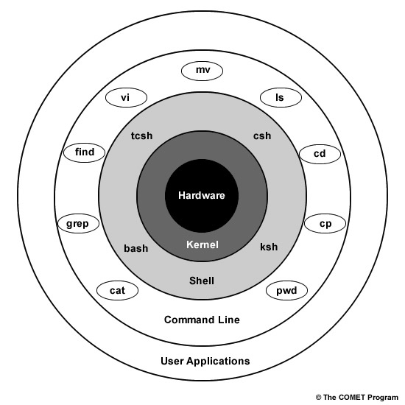
1. 유닉스(UNIX)란 무엇인가?
Unix Architecture
출처 : https://www.meted.ucar.edu/ucar/unix/navmenu.php?tab=1&page=2-1-0&type=flash

Slide 5
1. 유닉스(UNIX)란 무엇인가?
커널 : 운영체제의 핵심 – 하드웨어 및 메모리 관리, 작업 예약 및 파일 관리와 같은 대부분의 작업과 상호 작용.
쉘(Shell) : 사용자의 요청을 처리하는 유틸리티. 터미널에 명령을 입력하면 쉘이 명령을 해석하고 원하는 프로그램을 호출.
쉘은 모든 명령에 대해 표준 구문을 사용.
쉘의 종류 : C Shell, Bourne Shell 및 Korn Shell

Slide 6
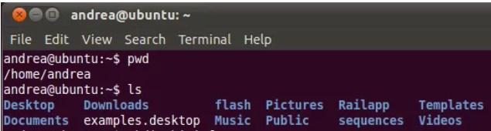
1. 유닉스(UNIX)란 무엇인가?
터미널이라 불리는 에뮬레이터 애플리케이션을 통해 쉘에 접속.
Shell
USER
Kernel
Hardware
출처 : https://medium.com/@mitalisg/linux-under-the-hood-what-happens-when-you-type-ls-l-b8432e533794

Slide 7
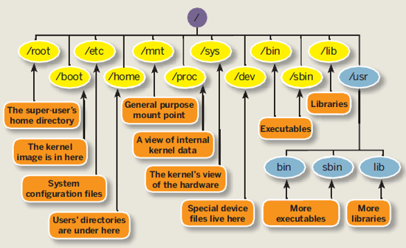
1. 유닉스(UNIX)란 무엇인가?
Unix의 모든 데이터는 파일로 구성.
파일은 디렉토리로 구성되며 이러한 디렉터리는 파일 시스템이라는 트리 구조로 구성.
출처 : https://geekstuffweb.wordpress.com/2014/08/06/filesystems-in-linux/

Slide 8
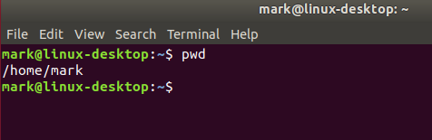
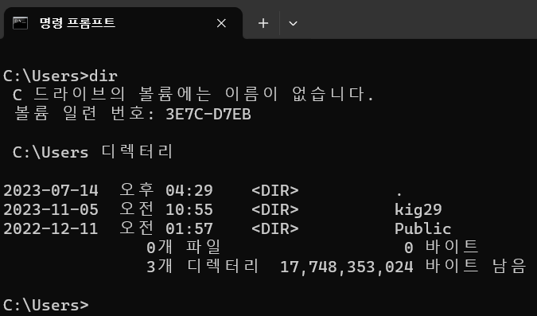
1. 유닉스(UNIX)란 무엇인가?
명령 프롬프트($, 프롬프트라고도 함)
리눅스
윈도우

Slide 9
1. 유닉스(UNIX)란 무엇인가?
시스템 종료
 | 명령 및 설명
1 | halt 즉시 시스템을 종료
2 | init 0 종료하기 전에 시스템을 동기화하고 정리하기 위해 사전 정의된 스크립트를 사용하여 시스템 전원을 끔.
3 | init 6 시스템을 완전히 종료했다가 다시 시작하여 재부팅
4 | poweroff 전원을 꺼서 시스템을 종료
5 | reboot 시스템을 재부팅
6 | shutdown 시스템을 종료

Slide 10
2. 파일 관리
Unix의 모든 데이터는 파일로 구성. 모든 파일은 디렉토리로 구성되며 디렉터리는 파일 시스템이라는 트리 구조로 구성.
Unix를 사용하여 작업할 때, 대부분은 파일 작업에 소요 됨.
파일 생성 및 제거, 복사 및 이름 바꾸기, 링크 생성 등의 방법을 이해해야 함.

Slide 11
2. 파일 관리
유닉스의 3가지 기본 유형의 파일
일반 파일 – 일반 파일은 데이터, 텍스트 또는 프로그램 지침이 포함된 시스템 파일.
디렉토리 – 디렉토리는 특수 파일과 일반 파일을 모두 저장. Windows의 폴더와 동일.
특수 파일 – 일부 특수 파일은 하드 드라이브, CD-ROM 드라이브, 모뎀 및 이더넷 어댑터와 같은 하드웨어에 대한 액세스를 제공. 다른 특수 파일은 별칭이나 바로 가기와 유사하며 이를 통해 다른 이름을 사용하여 단일 파일에 액세스할 수 있음.

Slide 12
2. 파일 관리
현재 디렉토리에 저장된 파일과 디렉토리를 보여주는 명령.

Slide 13
2. 파일 관리

Slide 14
2. 파일 관리

Slide 15
2. 파일 관리

Slide 16
2. 파일 관리

Slide 17
2. 파일 관리

Slide 18
2. 파일 관리

Slide 19
2. 파일 관리

Slide 20
2. 파일 관리

Slide 21
2. 파일 관리

Slide 22
2. 파일 관리

Slide 23
2. 파일 관리

Slide 24
2. 파일 관리

Slide 25
2. 파일 관리

